Slide 1


3D-Positionsbestimmung mit Sensor Fusion-basierten Algorithmen
Präsentiert von Riccardo Feingold
13.12.19

Slide 2


Wie alles begann…
Abteilung MN | Riccardo Feingold
Klasse M20c
Notes:
Dieses Problem hatte ich auch schon mal.
Habe mich gefragt wie die Positionsbestimmung funktioniert und warum nicht die Höhe angegeben wird
Aufgrund dieses Ereignis habe ich mich entschieden ein Produkt herzustellen, welches mir sowohl meine 2D Position als auch meine aktuelle Höhenlage anzeigt

Slide 3
3D-Positionsbestimmung mit Sensor Fusion-basierten Algorithmen
Präsentiert von Riccardo Feingold
13.12.19
Notes:
Titel erklären! 3D-Positionbestimmung

Slide 4
Inhaltsangabe
Wichtigkeit der Positionsbestimmung
MA-Ziel
Höhenmessung
Sensor Fusion
Sensor Fusion-Algorithmen
Map Matching
Filtering
Messungen mit Sensor Fusion
Fazit
Diskussion
Abteilung MN | Riccardo Feingold
Klasse M20c

Slide 5



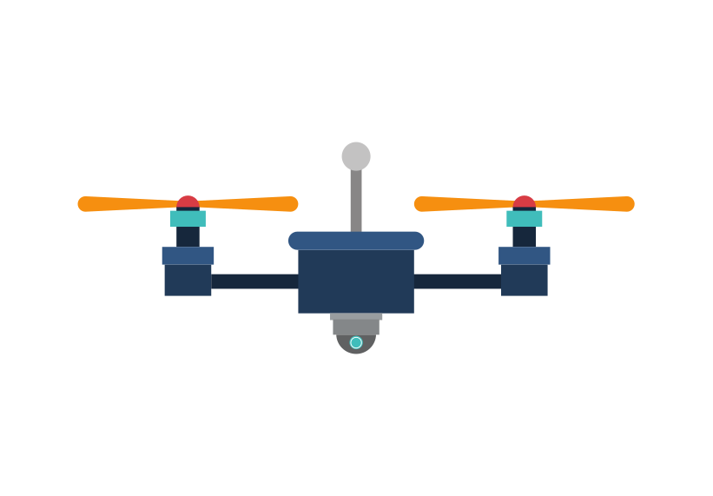
Wichtigkeit der Positionsbestimmung
SELF-DRIVING CAR
SMARTPHONES
DRONE
Abteilung MN | Riccardo Feingold
Klasse M20c

Slide 6
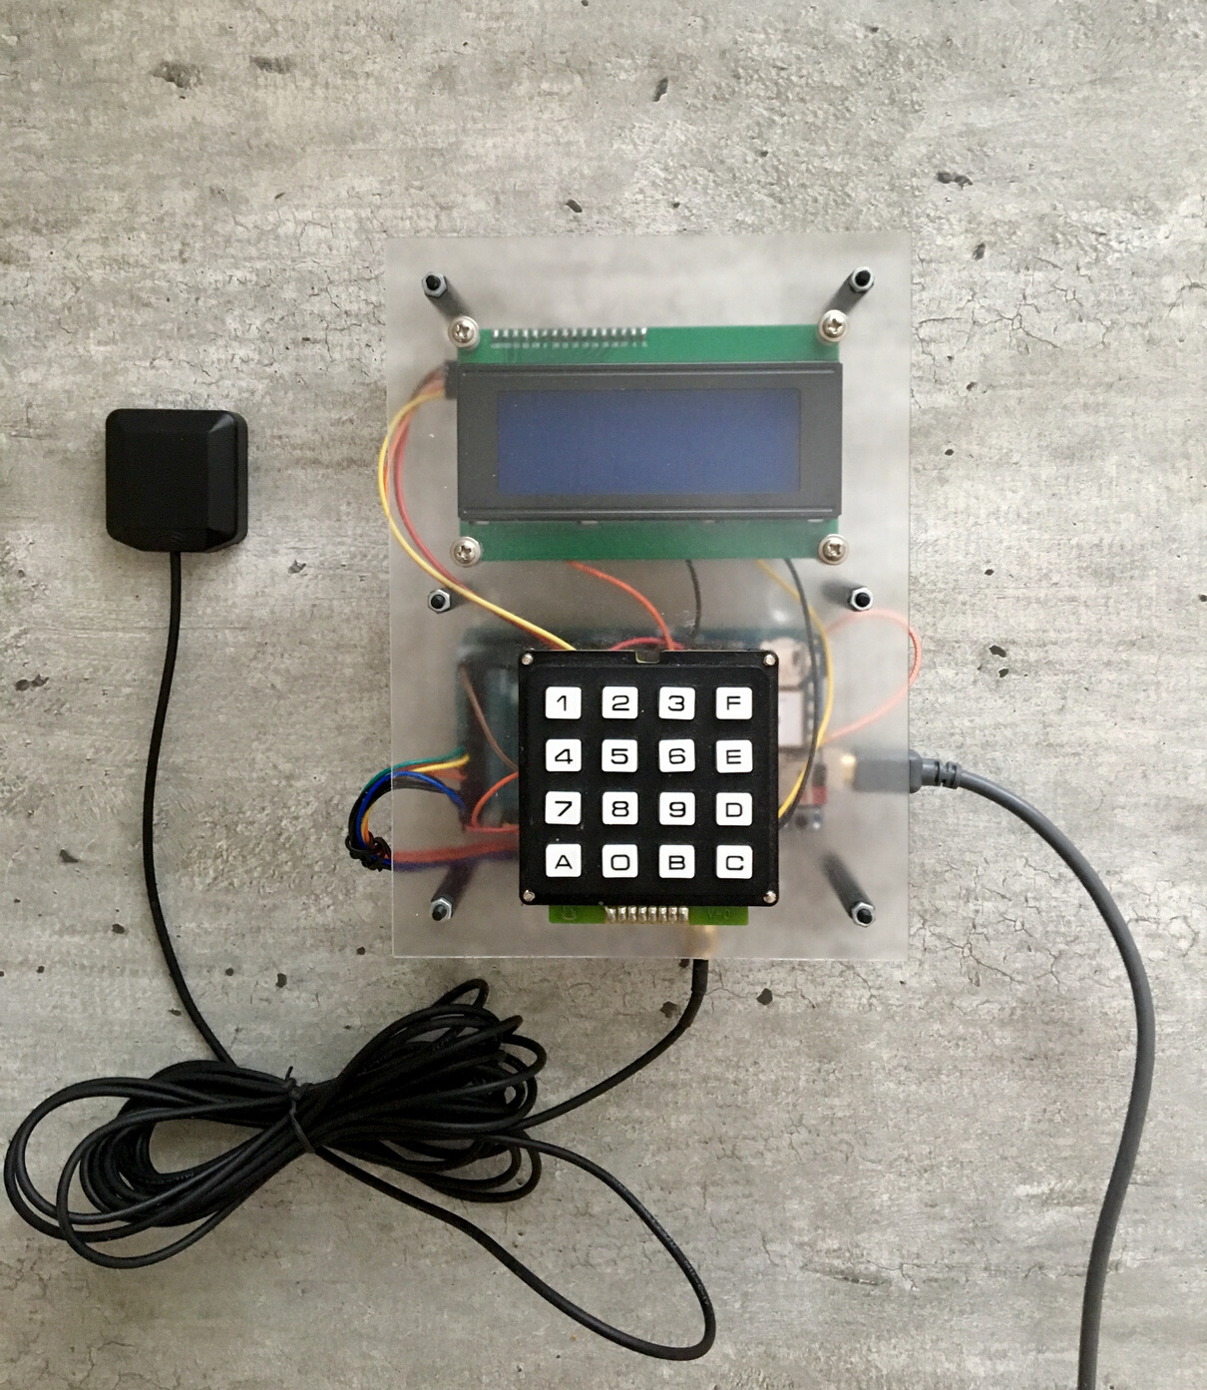

MA-Ziel!
Höhenmessgerät
Höhe und 2D-Position
Automatische Kalibrierung
Genauigkeit in der Höhenmessung von
$±$ 5 m
Abteilung MN | Riccardo Feingold
Klasse M20c

Slide 7
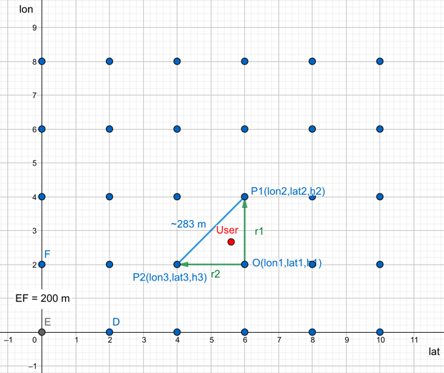

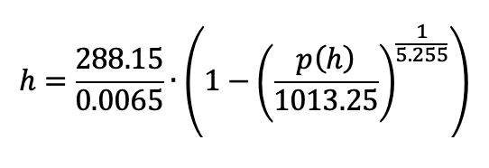
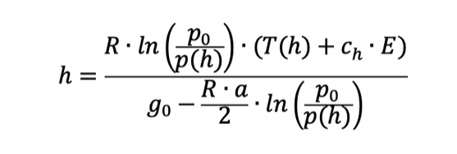
Höhenmessung
INTERNATIONALE HÖHENFORMEL
HÖHENFORMEL DES DEUTSCHEN WETTERDIENSTS
GPS
HÖHENMESSUNG MIT REFERENZPUNKTEN
Abteilung MN | Riccardo Feingold
Klasse M20c

Slide 8

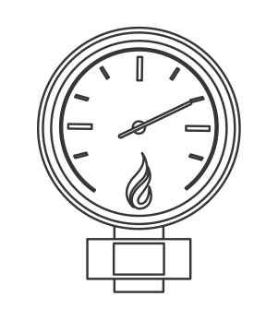



SENSOR FUSION?
WARUM IST ES WICHTIG?
Abteilung MN | Riccardo Feingold
Klasse M20c

Slide 9


Sensor Fusion-Algorithmen
Map Matching
Filtering
Abteilung MN | Riccardo Feingold
Klasse M20c

Slide 10
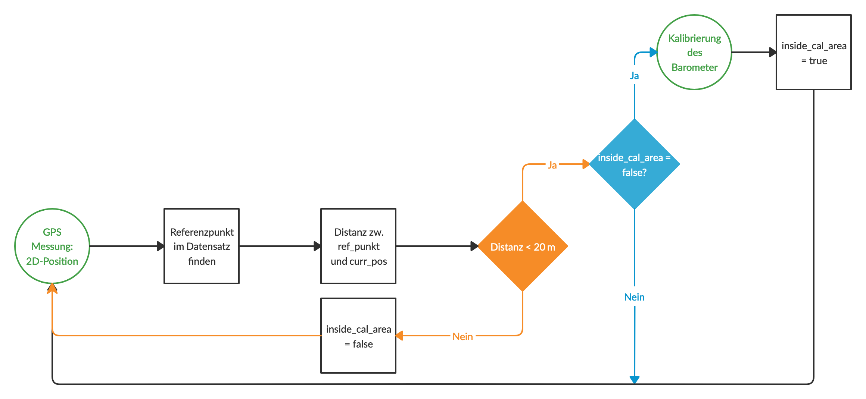
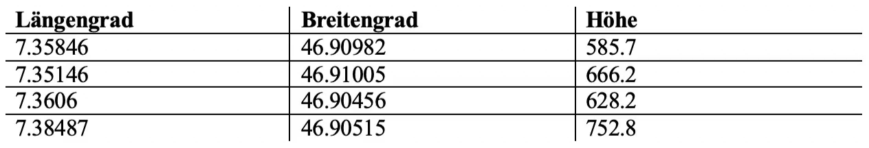
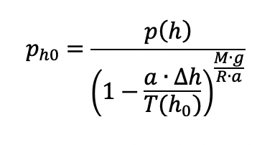
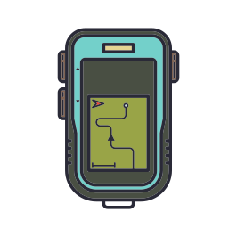
Map Matching
GPS: 7.3605, 46.90455
Abteilung MN | Riccardo Feingold
Klasse M20c

Slide 11
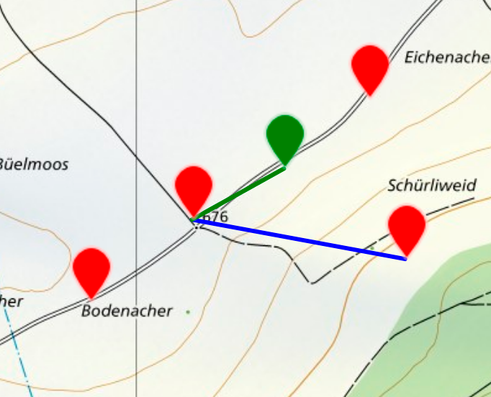
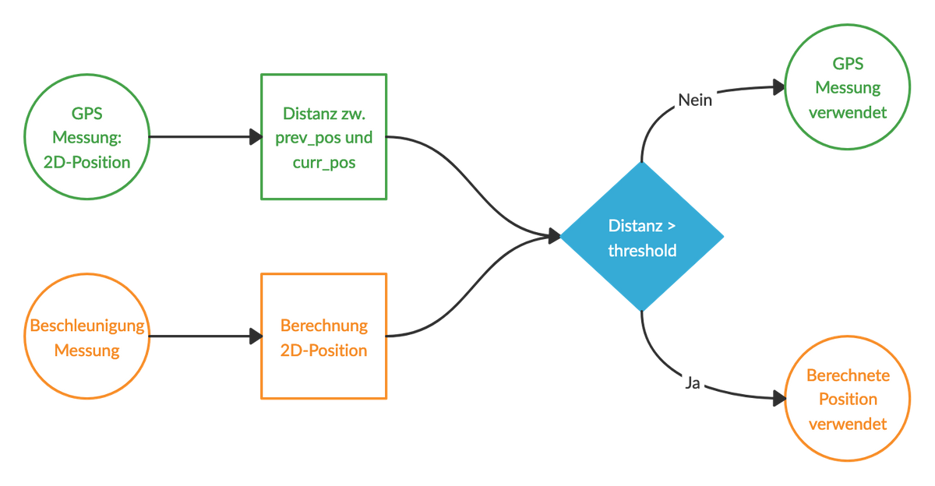
Filtering
Mein eigener Filter
Abteilung MN | Riccardo Feingold
Klasse M20c

Slide 12
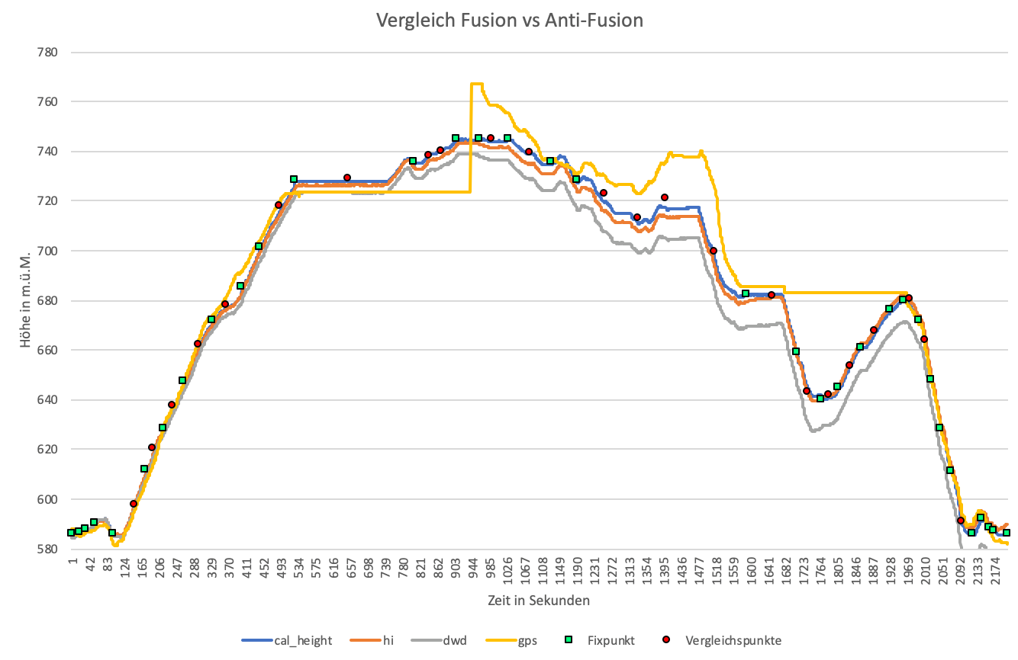
Und das GPS?
Abteilung MN | Riccardo Feingold
Klasse M20c

Slide 13
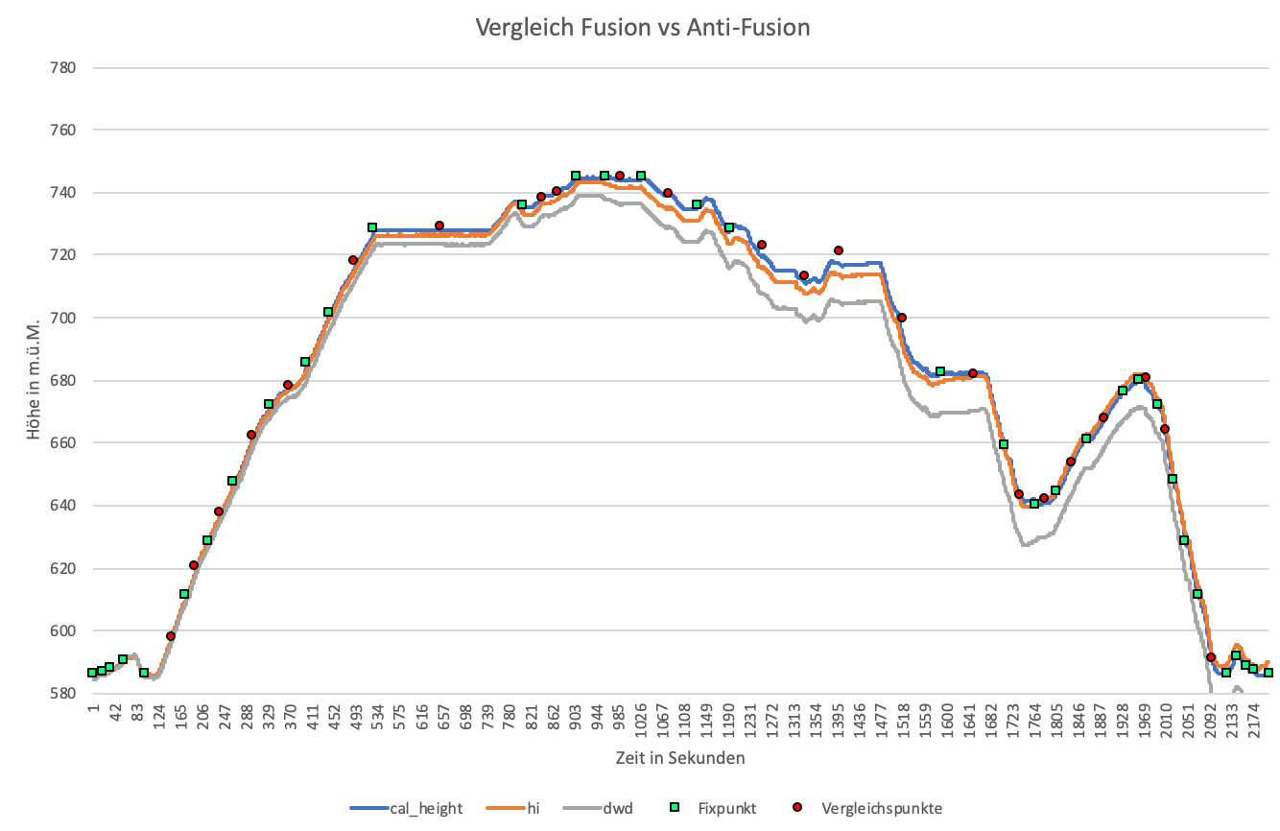
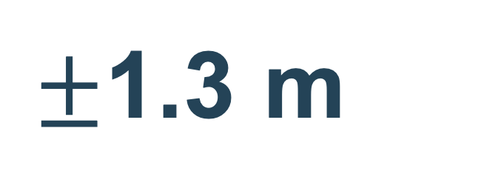
Messungen mit Sensor-Fusion
$±$1.3 m
Abteilung MN | Riccardo Feingold
Klasse M20c

Slide 14





Fazit
MA-ZIEL
ALGORITHMEN
Ein Höhenmessgerät mit einer Messgenauigkeit von +/- 5 m zu entwickeln
Map Matching
Meinen eignen Filter
WAS ICH GELERNT HABE:
ERWEITERUNGEN?
Hardware Grundlagen
Neue Programmiersprache
Produktentwicklung
Ortungsspiel ähnlich wie Mr. X
Höhenprofil erstellen lassen
Paketlieferservice mit Drohnen

Slide 15
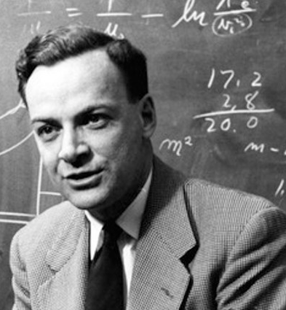
Richard
Feynman
“What I cannot create
I do not understand”
Notes:
Zu Beginn habe ich die Positionsbestimmung nicht verstanden, aber als ich dann mein Gerät gebaut habe, habe ich etwas kreeirt, dass ich voll und ganz verstehe, denn ich habe mir die Zeit genommen um an meinen Schreibtisch zu sitzen um etwas zu verstehen, dass mich interessiert => Dass ich diesen Schritt gemacht habe, darauf bin ich am meisten stolz!!!

Slide 16
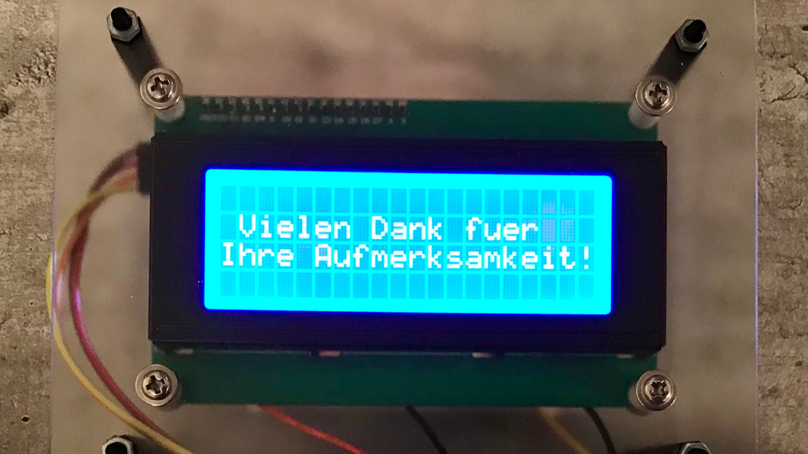

Slide 17



QUELLENANGABE
Abteilung MN | Riccardo Feingold
Klasse M20c

Slide 18
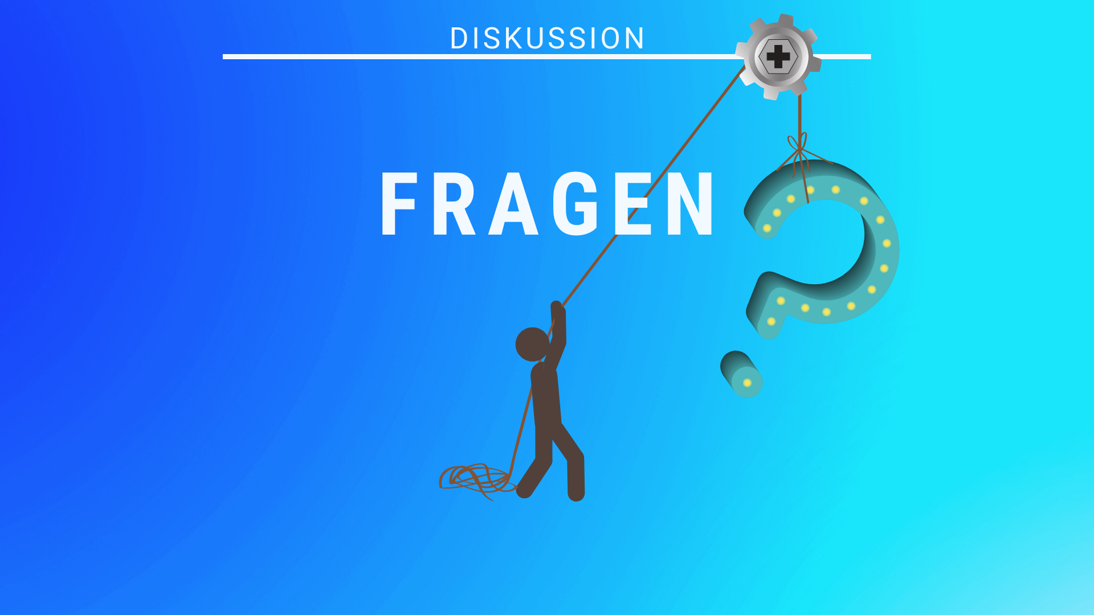

Slide 19
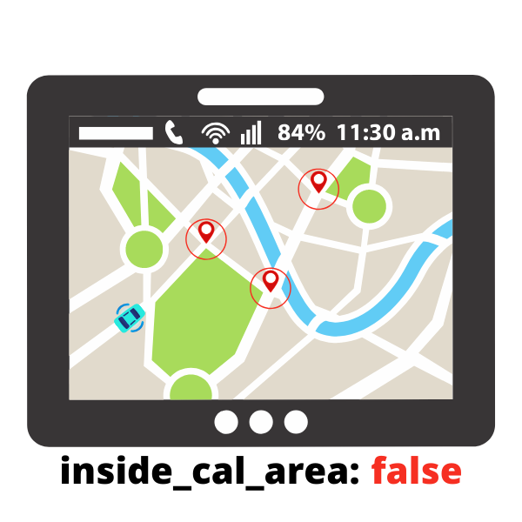
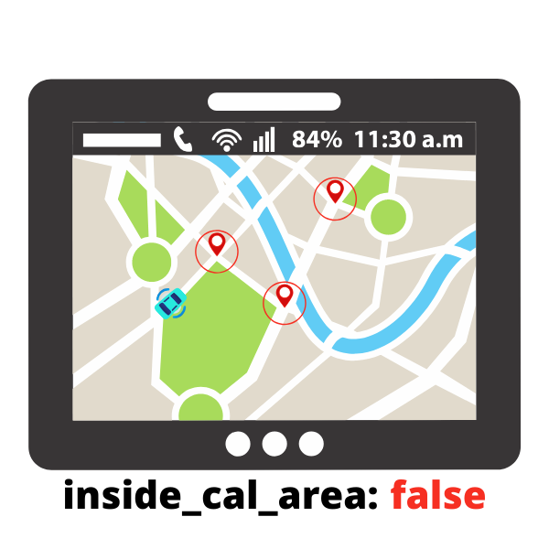
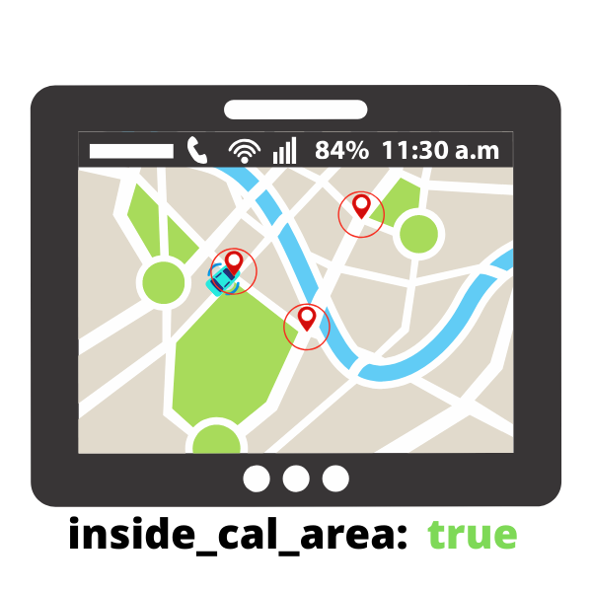
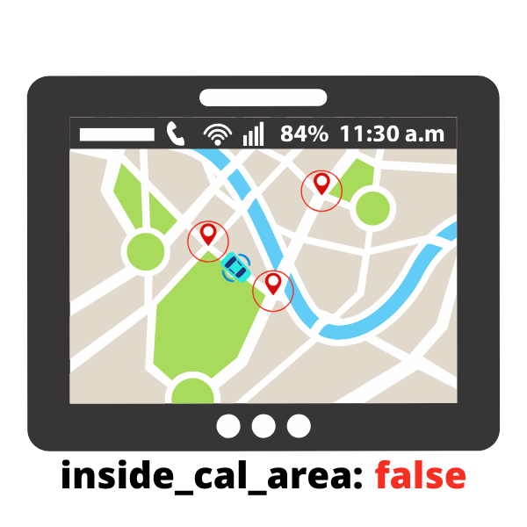
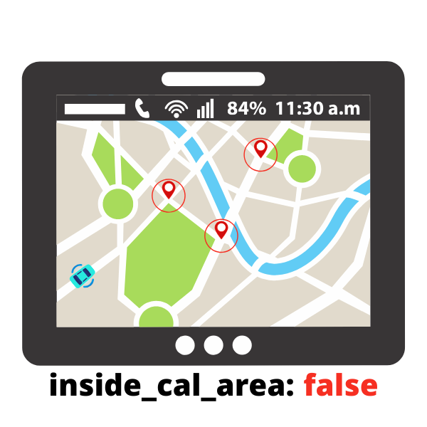
Map Matching
Position: 7.358523, 46.909832
Position: 7.358523, 46.909824
Position: 7.35852, 46.909797
Position: 7.35854, 46.909798
Position: 7.358513, 46.909774
Position: 7.358515, 46.909776
Fixpunkt: 7.358513, 46.909774
GPS MODUL
Höhe: 499 m.ü.M.
Höhe: 500 m.ü.M.
Höhe: 501 m.ü.M.
Höhe: 503 m.ü.M.
Höhe: 506 m.ü.M.
Höhe: 507 m.ü.M.
Fixpunkt: 506 m.ü.M.
BAROMETER
Abteilung MN | Riccardo Feingold
Klasse M20c
Notes:
Das kleine Display dient lediglich zur Veranschaulichung, damit man die ändernde Positionsdaten besser nachvollziehen kann.
Die Kalibrierung des GPS Modul war ein kleiner Versuch, um zu sehen, ob diese Methode wirklich die 2D-Position verbessert
Wie funktioniert der Map Matching Algorithmus?
Was wird kalibriert

Slide 20
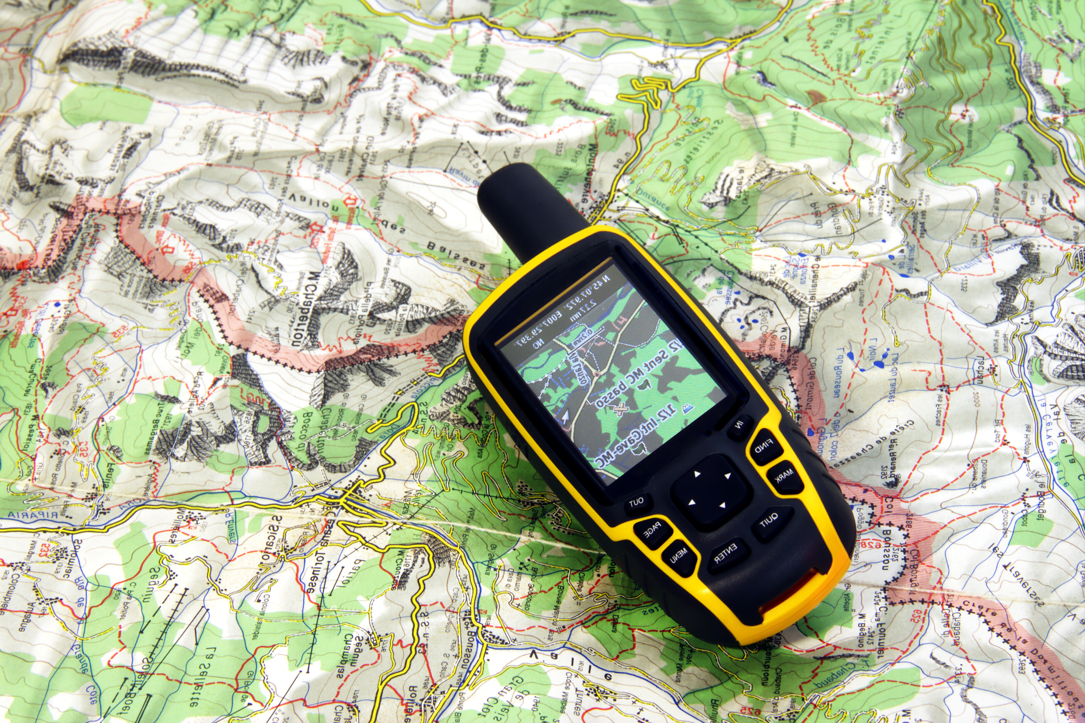
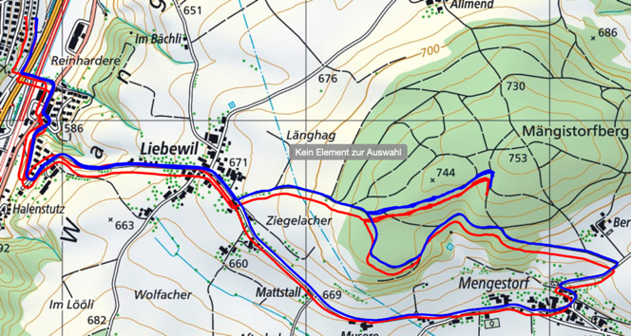
2D-POSITIONSBESTIMMUNG
~100%
Übereinstimmung mit der Teststrecke
Abteilung MN | Riccardo Feingold
Klasse M20c

Slide 21
